Slide 1
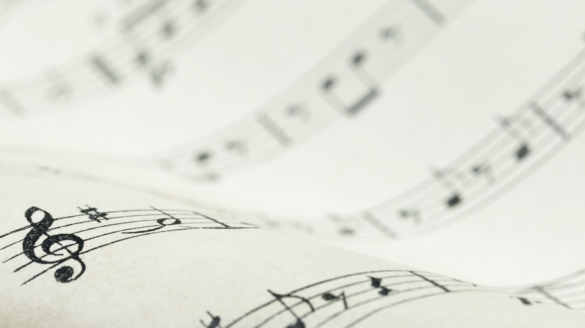
Liedvorstellung Basisqualifikation Musik – Kurs b (Rochleder)
Ellen Egeling & Lea Schmutterer

Slide 2
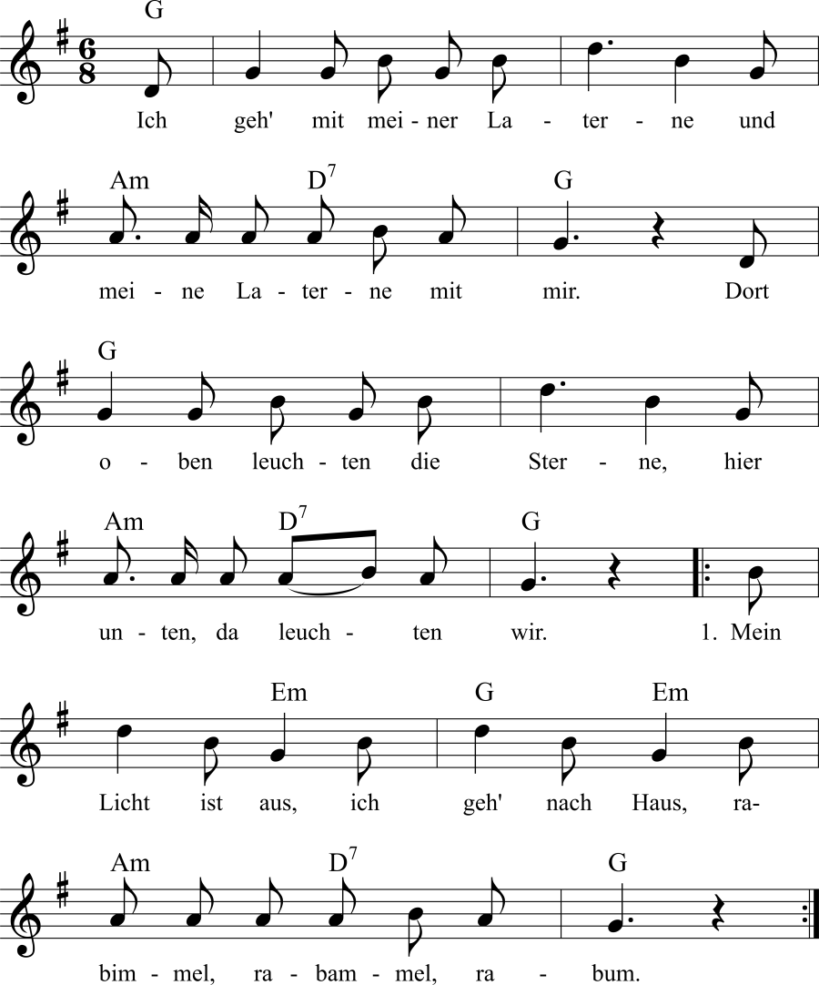
Ich geh‘ mit meiner Laterne

Slide 3
Ich geh' mit meiner Laterne und meine Laterne mit mir. Dort oben leuchten die Sterne, und unten, da leuchten wir. |: Mein Licht ist aus, ich geh' nach Haus, rabimmel, rabammel, rabum. :|
Ich geh' mit meiner Laterne und meine Laterne mit mir. Dort oben leuchten die Sterne, und unten, da leuchten wir. |: Ein Lichtermeer zu Martins Ehr, rabimmel, rabammel, rabum. :|
Ich geh' mit meiner Laterne und meine Laterne mit mir. Dort oben leuchten die Sterne, und unten, da leuchten wir. |: Der Martinsmann, der zieht voran, rabimmel, rabammel, rabum. :|
Ich geh' mit meiner Laterne und meine Laterne mit mir. Dort oben leuchten die Sterne, und unten, da leuchten wir. |: Wie schön das klingt, wenn jeder singt, rabimmel, rabammel, rabum. :|
Ich geh' mit meiner Laterne und meine Laterne mit mir. Dort oben leuchten die Sterne, und unten, da leuchten wir. |: Ein Kuchenduft liegt in der Luft, rabimmel, rabammel, rabum. :|
Ich geh' mit meiner Laterne und meine Laterne mit mir. Dort oben leuchten die Sterne, und unten, da leuchten wir. |: Beschenkt uns heut, ihr lieben Leut, rabimmel, rabammel, rabum. :|
Ich geh' mit meiner Laterne und meine Laterne mit mir. Dort oben leuchten die Sterne, und unten, da leuchten wir. |: Laternenlicht, verlösch mir nicht! Rabimmel, rabammel, rabum. :|
Ich geh' mit meiner Laterne und meine Laterne mit mir. Dort oben leuchten die Sterne, und unten, da leuchten wir. |: Mein Licht ist aus, ich geh' nach Haus, rabimmel, rabammel, rabum. :|
Notes:
https://www.lieder-archiv.de/ich_geh_mit_meiner_laterne-notenblatt_100115.html
letzte Strophe ist die bekannteste

Slide 4
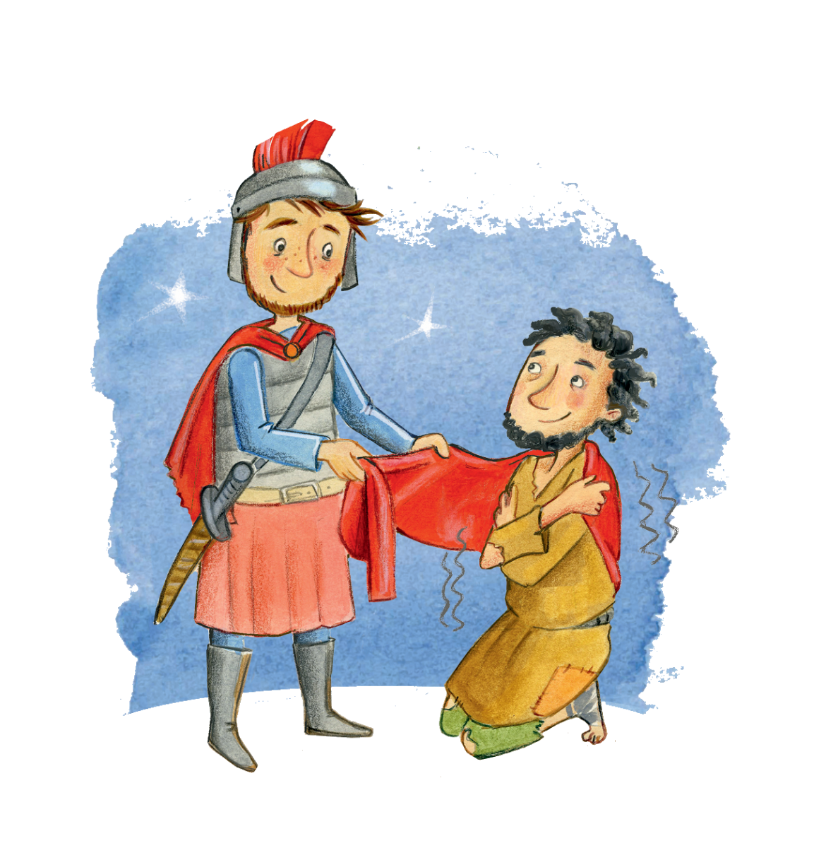
1. Liedanalyse
Lied stammt aus dem 19. Jahrhundert
Wird hauptsächlich im Herbst bei Sankt Martins Zügen gesungen
Der Martinstag ist ein Fest zu Ehren des heiligen Martin von Tours
Grablegung am 11. November 397
Bräuche: Martinszug, Martinssingen, Martinsgansessen
Martinssingen:
Was: Kinder ziehen mit ihrer Laterne singend durch die Straßen
Wann: In den frühen Abendstunden
Neben Laterne, Laterne das bekannteste Laternenlied

Slide 5
1. Liedanalyse 1.1 Thematische Ausrichtung: inhaltlich- außermusikalischer Aspekt
Erfahrungs- und Erlebniswelt der Kinder:
Laternenumzug
Martinstag am 11. November
Kindergarten
Basteln der Laternen → Kunst
nachvollziehbare Handlung

Slide 6
1. Liedanalyse 1.1 Thematische Ausrichtung: inhaltlich- außermusikalischer Aspekt
Integration mit anderen Fächern
Deutsch LB1: Sprechen und Zuhören – Szenisches spielen
HSU LB1: Demokratie und Gesellschaft – Zusammenleben in Familie, Schule und Gemeinschaft
Evangelische Religionslehre LB10: Mit anderen gut zusammenleben
Werken und Gestalten LB 4: Kulturelle Zusammenhänge
Notes:
Werken und Gestalten: Die Schülerinnen und Schüler ... • gestalten ein Werkstück zu einem ausgewählten traditionellen Fest, berichten über die Besonder-
heiten des Festes und vergleichen dieses mit Festen anderer Länder. • beschreiben traditionelle handwerkliche Objekte aus ihrem Alltag und erkennen dadurch den
besonderen Wert der eigenen und fremden Kultur.
Die Schülerinnen und Schüler ... • gestalten ein Werkstück zu einem ausgewählten traditionellen Fest, berichten über die Besonder-
heiten des Festes und vergleichen dieses mit Festen anderer Länder. • beschreiben traditionelle handwerkliche Objekte aus ihrem Alltag und erkennen dadurch den
besonderen Wert der eigenen und fremden Kultur.

Slide 7
1. Liedanalyse 1.2 inhaltlich-musikalischer Aspekt
Aufbau und Liedform:
8 kurze Strophen
Kehrreim am Anfang und am Ende einer Strophe
Notes:
Werken und Gestalten: Die Schülerinnen und Schüler ... • gestalten ein Werkstück zu einem ausgewählten traditionellen Fest, berichten über die Besonder-
heiten des Festes und vergleichen dieses mit Festen anderer Länder. • beschreiben traditionelle handwerkliche Objekte aus ihrem Alltag und erkennen dadurch den
besonderen Wert der eigenen und fremden Kultur.
Die Schülerinnen und Schüler ... • gestalten ein Werkstück zu einem ausgewählten traditionellen Fest, berichten über die Besonder-
heiten des Festes und vergleichen dieses mit Festen anderer Länder. • beschreiben traditionelle handwerkliche Objekte aus ihrem Alltag und erkennen dadurch den
besonderen Wert der eigenen und fremden Kultur.

Slide 8
1. Liedanalyse 1.2 inhaltlich-musikalischer Aspekt
Taktart:
6/8 - Takt
1/8 Auftakt
Notes:
Auftakt: unvollständiger Takt, der ein Musikstück o. Ä. eröffnet

Slide 9
1. Liedanalyse 1.2 inhaltlich-musikalischer Aspekt
Text:
Sprache:
Kurze und einfache Sätze
Schwierigkeiten:
Lichtermeer, Martins Ehr, Martinsmann, Kuchenduft.
Der Vokal im Wort einer Strophe verschwindet oft („Ehr", „heut", „Leut", „sehn")
Textstruktur:
Wiederholungen (Laterne, leuchten, Sterne etc.)
Reimwörter (mir/wir, Haus/aus)

Slide 10
1. Liedanalyse 1.2 inhaltlich-musikalischer Aspekt
Rhythmus:
Viertel- und Achtelnoten (punktiert)
Sechzehntelnoten
Viertelpausen am Ende des Refrains
Notes:
Auftakt: unvollständiger Takt, der ein Musikstück o. Ä. eröffnet

Slide 11
1. Liedanalyse 1.2 inhaltlich-musikalischer Aspekt
Tonart:
G-Dur
Ein # Vorzeichen
Schlussakkord G

Slide 12
1. Liedanalyse 1.2 inhaltlich-musikalischer Aspekt
Melodie:
Intervalle:
Reine Prime
Große Sekunde
Große Terz
Reine Quarte
Ambitus (d´- d´´)

Slide 13
1. Liedanalyse 1.2 inhaltlich-musikalischer Aspekt
Harmonik:
1. Refrain
G-Dur, A-Moll, D-Dur, G-Dur (2x)
Strophe
E-Moll, G-Dur, E-Moll
A-Moll, D-Dur, G-Dur
Notes:
Alles immer wiederkehrend

Slide 14
2. Didaktisch-methodische Überlegungen 2.1 Welche Umgangsmöglichkeiten bieten sich warum an?
Text einüben durch Aufteilen: SuS setzen als Begleitung im Refrain ein, LK singt die Strophen vor
Erzählender Inhalt:
Text lernen mit Bildern
fächerübergreifende Umsetzung:
Kunst: Text zeichnerisch darstellen, Laterne basteln
Deutsch: weitere Strophe dichten
Religion: Martinsgeschichte
→ Planung des Laternenumzugs
Notes:
- Strophe dichten ist nicht anstrengend, weil zweizeiler und gleichbleibendes Ende

Slide 15
2. Didaktisch-methodische Überlegungen 2.1 Welche Umgangsmöglichkeiten bieten sich warum an?
Aufgabe: Sortiere die Bildkarten dem
Liedtext entsprechend in die richtige
Reihenfolge ein.

Slide 16
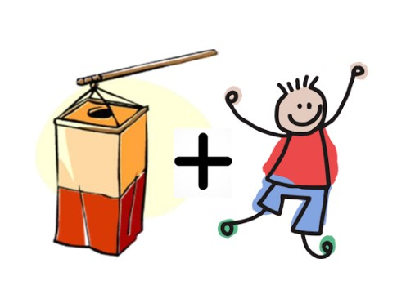
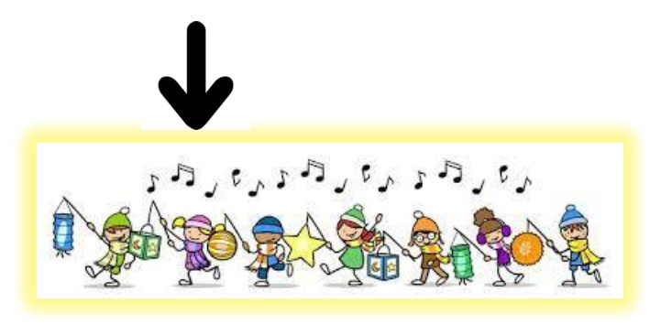
2. Didaktisch-methodische Überlegungen 2.1 Welche Umgangsmöglichkeiten bieten sich warum an?

Slide 17
2. Didaktisch-methodische Überlegungen 2.2 Fazit
ab der ersten Klasse (viele Kinder kennen das Lied schon aus dem Kindergarten)
Ambitus: tiefster Ton d´ und höchster Ton d´´
Warum haben wir das Lied ausgewählt?: traditionelles Herbstlied zu St. Martin → mit Feiertag verbunden und kann fächerübergreifend gestaltet werden
Notes:
- traditionelles Herbstlied, meistens schon im Kindergarten zu St. Martin

Slide 18
Literatur
Lied: https://www.youtube.com/watch?v=7-w_Usf0GHc
Nicolai, C. (2016). Ich geh‘ mit meiner Laterne. https://www.lieder-archiv.de/ich_geh_mit_meiner_laterne-notenblatt_100115.html, zuletzt aufgerufen am 30.10.23.
Staatsinstitut für Schulqualität und Bildungsforschung München (ISB) (2014): LehrplanPLUS.(https://www.lehrplanplus.bayern.de/schulart/grundschule/inhalt/fachprofile, 30.10.2023).
Arnold-Joppich, Heike/ Baumann/ Lars/ Simon, Stefan/ Tiemann, Wolfgang (Hrsg.) (2011): Singen in der Grundschule. Ein Lehr- und Übungsbuch für die Praxis. Rum/ Innsbruck.

